Slide 1
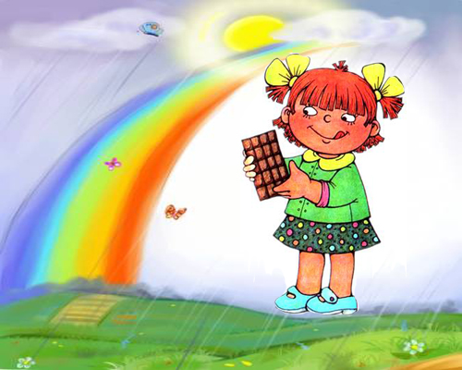
Родительское собрание « Мы любим экспериментировать!»
Подготовила:
Петренко Ирина Анатольевна МБДОУ « Детский сад № 46 «Светлячок»

Slide 2
Актуальность
«Ребенок познает окружающий мир в процессе любой своей деятельности, но именно в познавательно-исследовательской деятельности дошкольник получает возможность впрямую удовлетворить присущую ему любознательность, практикуется в установлении связей между предметами и явлениями, что позволяет ему не только расширить но и упорядочить свои представления о мире.» (Короткова Н. А.) В раннем дошкольном детстве метод экспериментирования является самым эффективным методом познания окружающего мира.

Slide 3
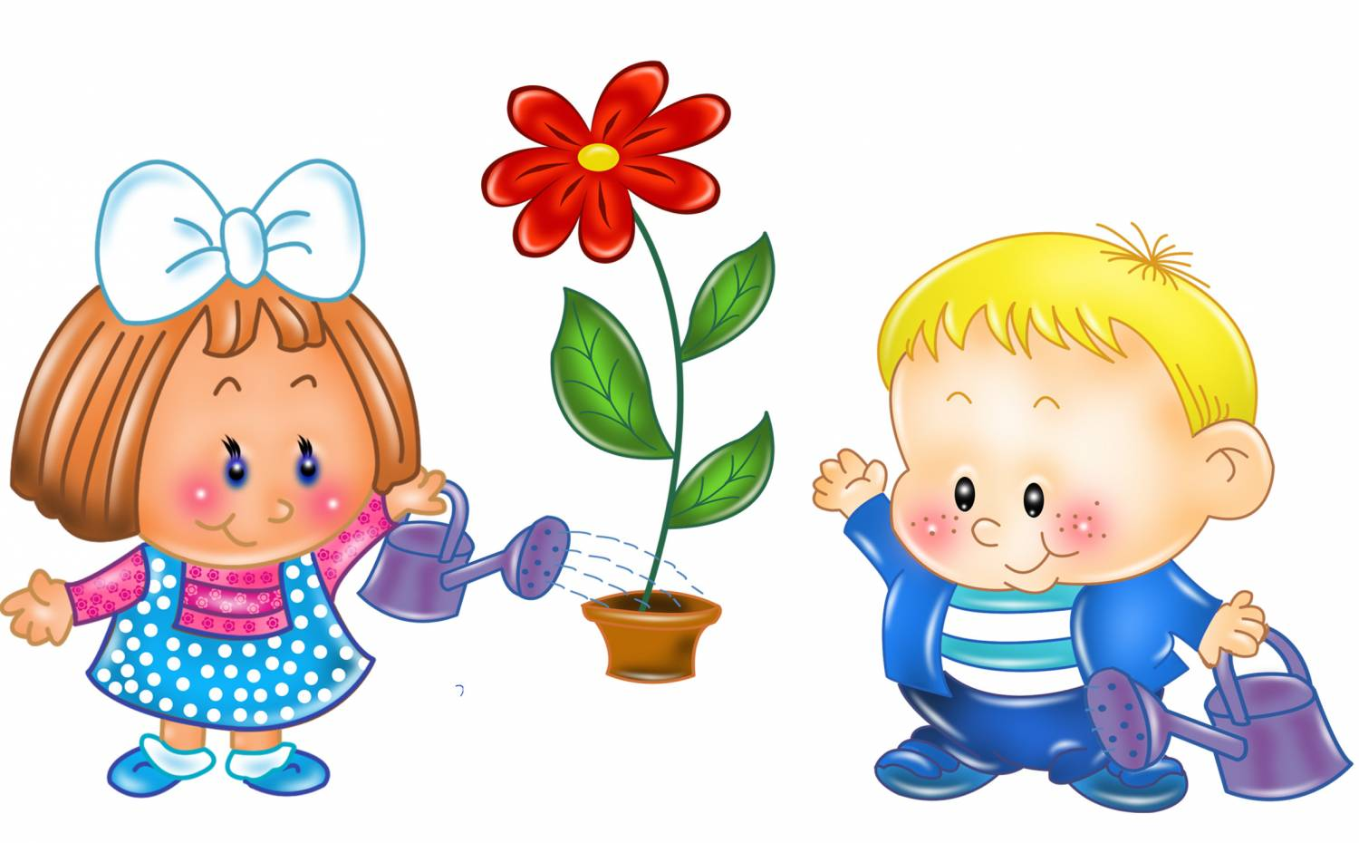
Эксперименты составляют основу всякого знания, без них любые понятия превращаются в сухие абстракции. В раннем дошкольном возрасте детское экспериментирование является тем методом обучения, который позволяет дошкольнику моделировать в своем сознании целостную картину мира, основанную на собственных опытах и наблюдениях, способствующую установлению взаимозависимостей и закономерностей. Главное достоинство экспериментальной деятельности детей в том, что она дает реальные представления о различных сторонах изучаемого объекта, о его взаимоотношениях с другими объектами и со средой обитания.

Slide 4
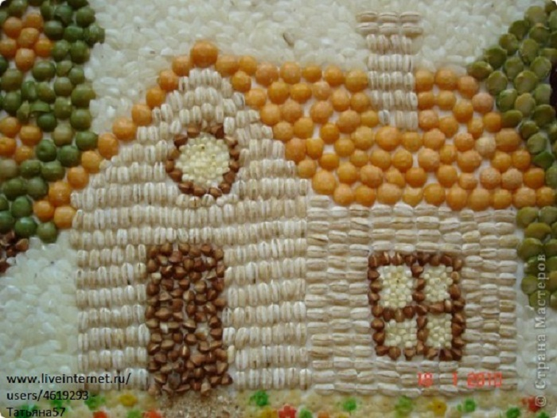
Цель
Сформировать у родителей представление об экспериментальной деятельности детей раннего возраста и ее значении для всестороннего развития личности ребенка.

Slide 5
Задачи
Обучающая: научить родителей организовывать игры-эксперименты в домашних условиях;
Развивающая: показать важность работы по проведению игр-экспериментов с детьми раннего возраста, способствующей формированию знаний об окружающем мире;
Воспитательная: формировать позитивные взаимоотношения между родителями и сотрудниками детского сада.

Slide 6
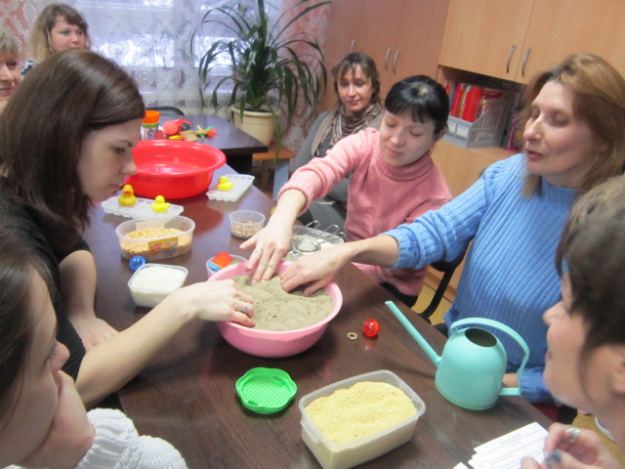
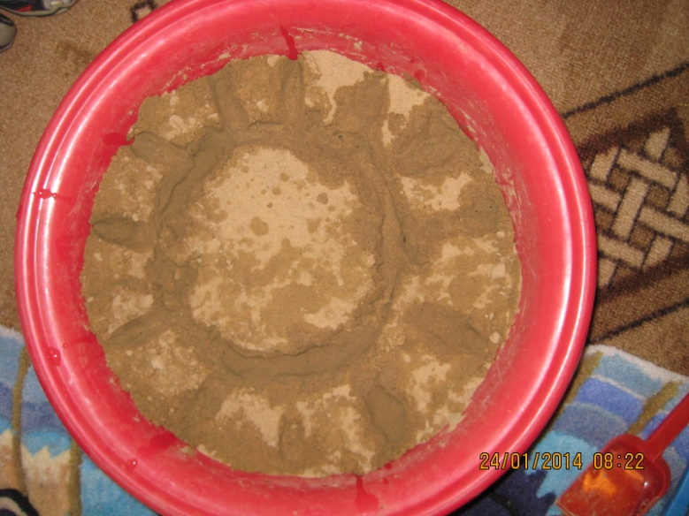
Эксперименты с песком
Эксперименты с песком относятся к группе самодеятельных экспериментов, то есть ребенок может сам без непосредственного участия педагога организовать эксперимент. Такие игры-эксперименты развивают и закрепляют у детей представление о форме, цвете, величине, качестве предметов, развивают мелкую моторику.

Slide 7
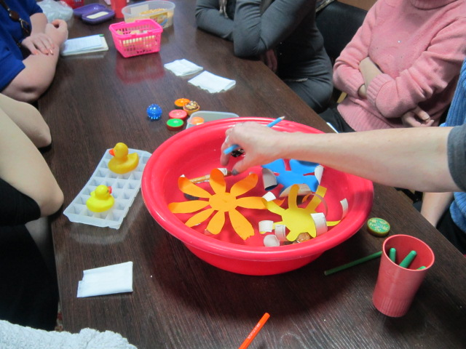
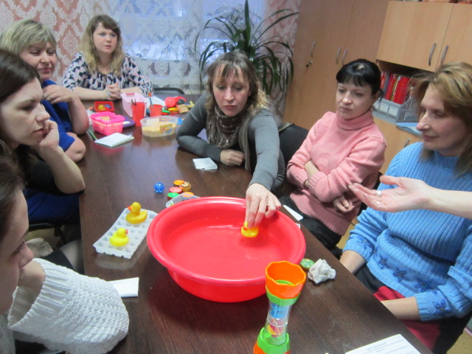
Эксперименты с водой
Эксперименты с водой открывают широкие возможности для познавательного развития детей. Наливая и переливая воду в различные емкости, погружая в воду игрушки ребенок получает новые впечатления, испытывает положительные эмоции, знакомится со свойствами воды и других предметов.

Slide 8
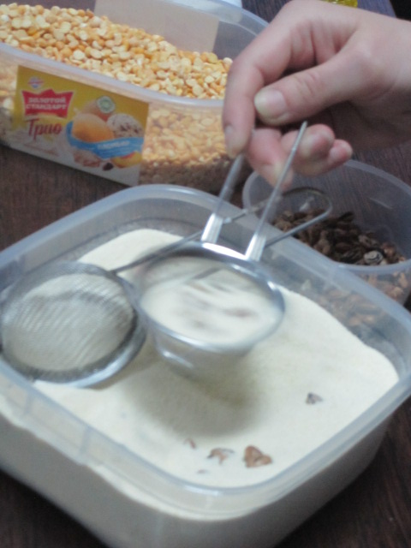
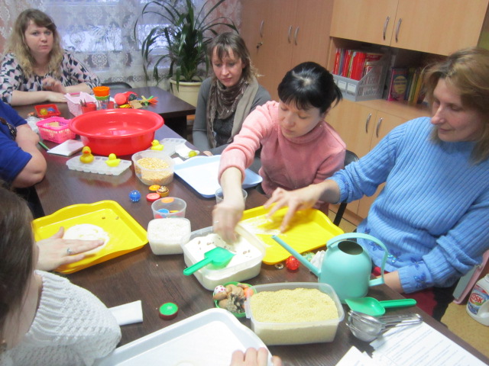
Эксперименты с крупой
Эксперименты с крупой развивают мелкую моторику, координацию движений, память, слуховое восприятие. При соприкосновении рук и ног с крупой происходит активизация активных точек, которые отвечают за работу внутренних органов и систем организма.

Slide 9
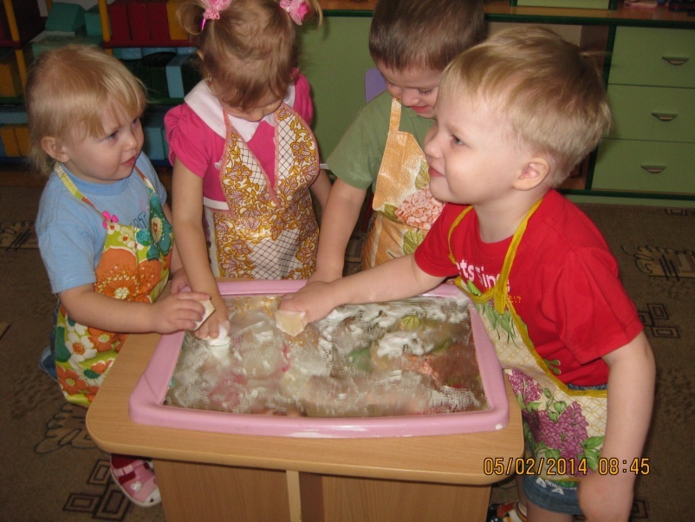
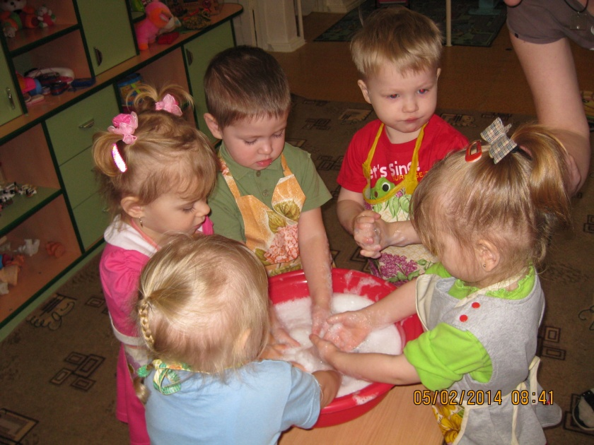
Эксперименты с мыльной пеной
Данные эксперименты способствуют развитию сенсорной системы детей: зрения, обоняния, температурной чувствительности. Сенсомоторный уровень является базовым для дальнейшего развития высших психических функций: восприятия, памяти, мышления, речи.

Slide 10
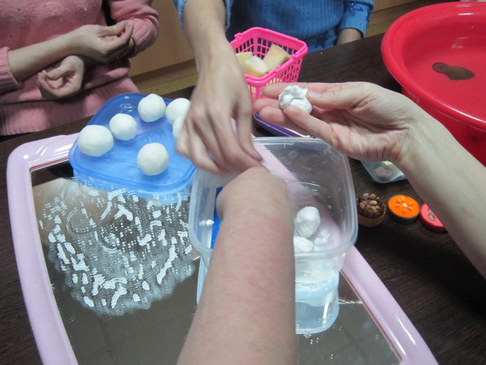
Эксперименты с искусственным снегом
Одним из способов изготовления снега в домашних условиях является изготовление снега из пены для бритья и пищевой соды. Сода и пена для бритья тщательно перемешиваются друг с другом. Снег получается приятным на ощупь, прохладным и белым как настоящий снег. Снег может храниться в контейнере и использоваться для игры в течении двух недель. Процесс изготовления снега необычен, и вызывает у детей полный восторг.

Slide 11
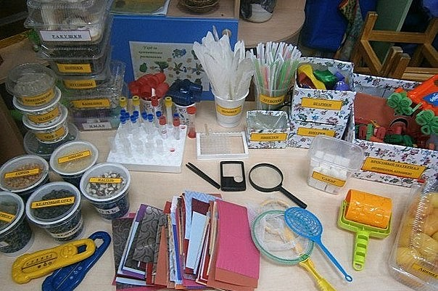
Результативность
Систематические занятия по развитию детского экспериментирования во всех его формах и видах являются необходимым условием успешного становления личности дошкольника, развитию познавательного интереса, воспитанию потребности к целостному восприятию окружающего мира.

